Slide 1
Παθοφυσιολογία Νευρικού Συστήματος
Μαριάννα Παπαδοπούλου
Νευρολόγος
Επικ. Καθηγήτρια
Τμ. Φυσικοθεραπείας
Πανεπιστήμιο Δυτικής Αττικής

Slide 2
ΜΥΟΠΑΘΕΙΕΣ

Slide 3
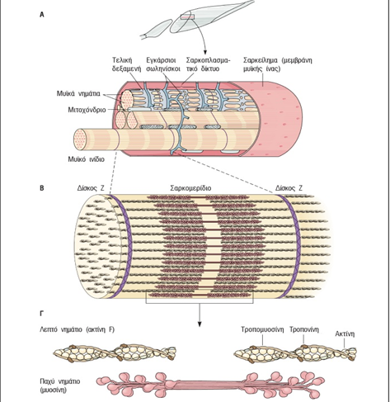

Slide 4
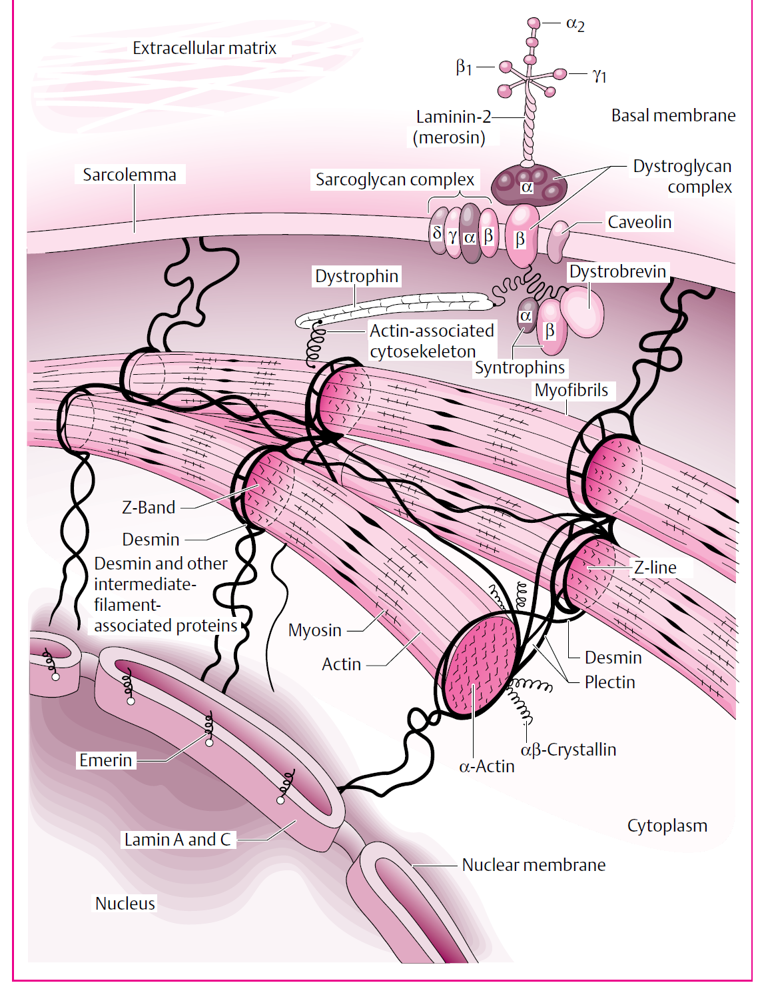

Slide 5
ΜΥΟΠΑΘΕΙΕΣ
Δυστροφίες
Μυοτονίες – περιοδικές παραλύσεις
Μεταβολικές
Μιτοχονδριακές
Συγγενείς
Φλεγμονώδεις
Αυτοάνοσες
Λοιμώδεις

Slide 6
ΔΥΣΤΡΟΦΙΕΣ
Κληρονομικές.
Ανωμαλίες στο σχετιζόμενο με το δυστροφινικό μεμβρανικό σύμπλεγμα. Δεν είναι γνωστή η ακριβής λειτουργία κάθε πρωτεΐνης. Έχουν δομικό και μηχανικό ρόλο και ρυθμίζουν τη διαπερατότητα μεμβράνης. Το είδος της πρωτεΐνης που βλάπτεται καθορίζει την κατανομή της προσβολής, την ηλικία της έναρξης και την πρόγνωση
1. Λαμινίνη 2(ή μεροσίνη)
2. Ενδομεμβρανικές ή παραμεμβρανικές δυστρογλυκάνες και σαρκογλυκάνες
3. Ενδοκυττάριες συντροφίνες και δυστροφίνες

Slide 7
ΔΥΣΤΡΟΦΙΕΣ
Duchenne: Έλλειψη δομικής πρωτεΐνης δυστροφίνης που αποτελεί δομική πρωτεΐνη του σαρκειλήματος. Πιθανώς παίζει ρόλο στη διασύνδεση συσταλτών και στατικών μυϊκών ινιδίων.
Becker: πιο σπάνια και πιο καλοήθης. Η δυστροφίνη εκφράζεται με παθολογικό τρόπο.
Emery-Dreyfuss: έλλειψη εμερίνης (πρωτεΐνη πυρηνικής μεμβράνης
ΠΩΒ: Χρωμόσωμα 4
ΩΜΟΠΕΡΟΝΙΑΙΑ:
ΖΩΝΙΑΙΑ
ΑΠΩ (distal)
ΟΦΘΑΛΜΟΦΑΡΥΓΓΙΚΗ
ΣΥΓΓΕΝΕΙΣ ΔΥΣΤΡΟΦΙΕΣ

Slide 8
ΜΥΟΤΟΝΙΕΣ
Επανάληψη τριπλετών GTC εντός του γονιδίου (φυσιολογικά 5-30 επαναλήψεις).
Κληρονομείται με αυτοσωμικό επικρατητικό τρόπο και το πλήθος τριπλετών αυξάνει σε κάθε γενιά, ιδιαίτερα αν κληρονομείται από τη μητέρα (βαρύτερη και πρώιμη εκδήλωση)
Steinert
Συγγενής
PROMM (Proximal Myotonic Myopathy)

Slide 9
ΠΕΡΙΟΔΙΚΗ ΠΑΡΑΛΥΣΗ ΜΕ ΜΥΟΤΟΝΙΑ CHANNELOPATHY
Διαταραχή σε διαμεμβρανική αντλία ιόντων ελεγχόμενοι από τη διαφορά δυναμικού της μεμβράνης
Συγγενής Μυοτονία Thompsen-Becker: Χρωμόσωμα 7q35 στο γονίδιο για την αντλία χλωρίου. Η ανωμαλία προκαλεί μείωση αγωγιμότητας χλωρίου δια μέσω κυτταρικής μεμβράνης προκαλώντας αύξηση διεγερσιμότητας μυϊκών ινών.
Myotonia fluctuans, myotonia permanens, and
acetazolamide-sensitive myotonia, Paramyotonia Congenita of Eulenburg: Χρωμόσωμα 7q23-25 στο γονίδιο για την αντλία νατρίου.
Stiff Man Syndrome (Stiff Person Syndrome) Σύνδρομο δύσκαμπτου ατόμου. anti-GAD antibodies (GAD = glutamic acid decarboxylase)-παρανεοπλασματικά σύνδρομα

Slide 10
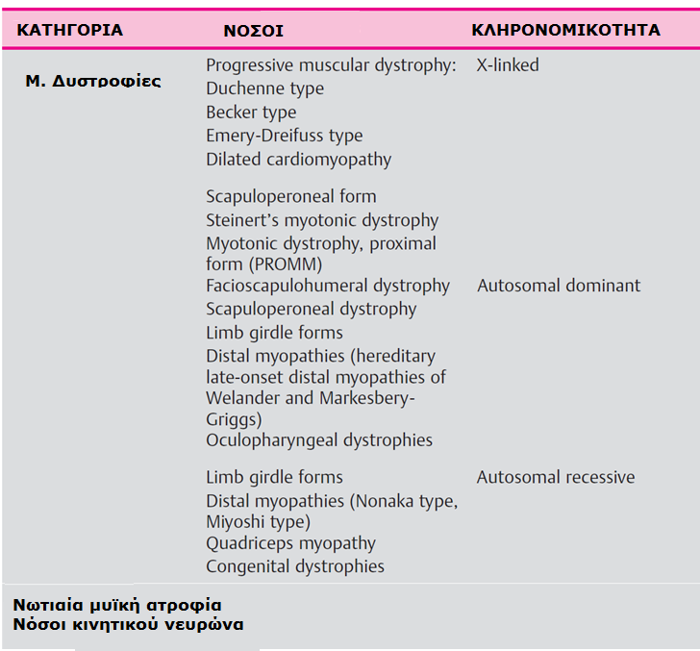

Slide 11
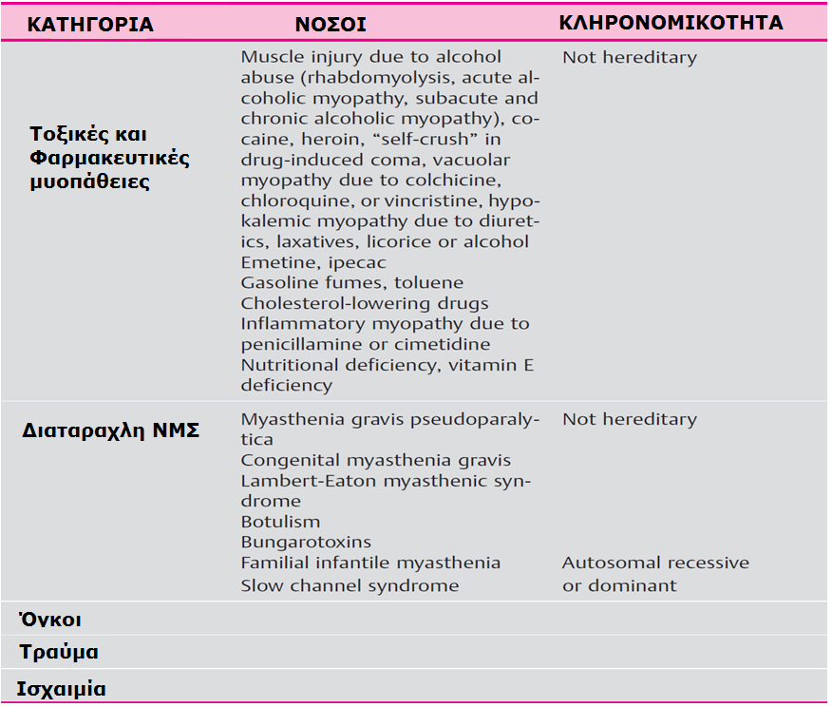

Slide 12
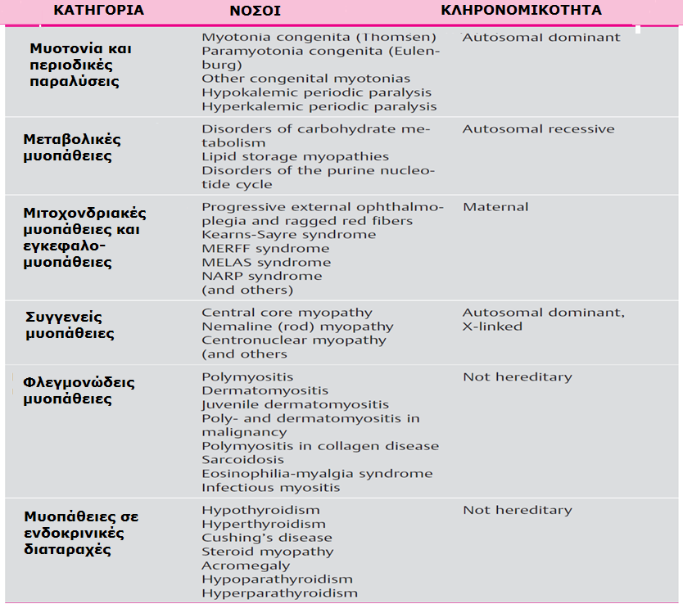

Slide 13
ΠΕΡΙΟΔΙΚΕΣ ΠΑΡΑΛΥΣΕΙΣ
Υποκαλαιμική: Οφείλεται στη διαταραχή συγκέντρωσης Καλίου στον ορό σε έδαφος υποκείμενης βλάβης κυτταρικής μεμβράνης-ανωμαλία στην αντλία ασβεστίου των εγκάρσιων σωληνίσκων μυϊκών κυττάρων (δδ 2παθής παράλυση λόγω υποκαλιαιμίας).
Υπερκαλαιμική-νορμοκαλαιμική: Χρωμόσωμα 7q23-25 στο γονίδιο για την αντλία νατρίου.

Slide 14
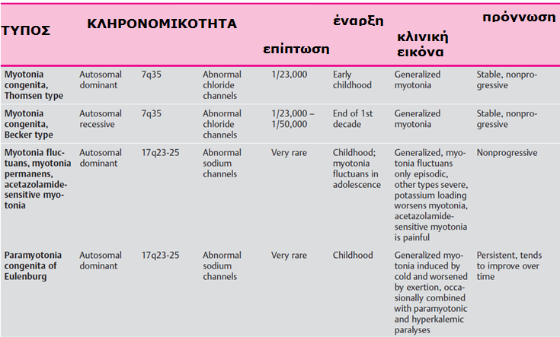
ΠΕΡΙΟΔΙΚΕΣ
ΠΑΡΑΛΥΣΕΙΣ

Slide 15
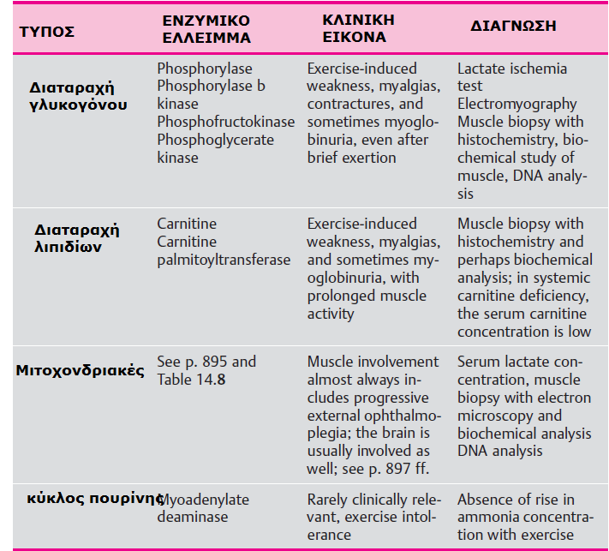
ΜΕΤΑΒΟΛΙΚΕΣ ΜΥΟΠΑΘΕΙΕΣ

Slide 16
ΜΕΤΑΒΟΛΙΚΕΣ ΜΥΟΠΑΘΕΙΕΣ
Phosphorylase Deficiency (McArdle Syndrome). Χρ. 11, διαταραχή ενζύμου φωσφορυλάση, διαταραχή γλυκόλυσης, Αδυναμία και μυϊκά άλγη με κόπωση
Phosphofructokinase Deficiency
Acid Maltase Deficiency: άθροιση γλυκογόνου στα λυσοσώματα
Muscle Carnitine Deficiency: προκαλεί συσσώρευση λιπιδίων στις τύπου Ι ίνες.
Carnitine Palmitoyltransferase Deficiency, Myoadenylate Deaminase Deficiency: Χρ. 1

Slide 17
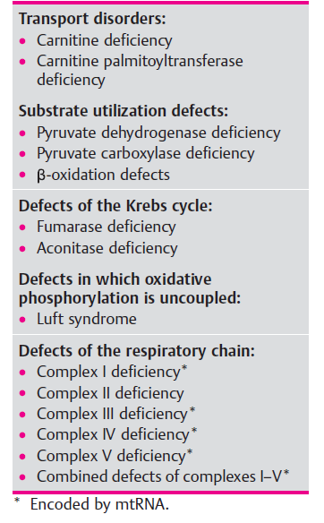
ΜΙΤΟΧΟΝΔΡΙΑΚΕΣ ΜΥΟΠΑΘΕΙΕΣ
Ετερογενείς, δομικές, βιοχημικές ή γενετικές ανωμαλίες μιτοχονδρίων (και επομένως προσβάλλουν όλα τα όργανα του σώματος). Το μιτοχονδριακό mtDNA κωδικοποιεί 22tRNA, 2rRNA και τα ένζυμα αναπνευστικής αλυσίδας, κληρονομείται ανεξάρτητα από το υπόλοιπο DNA μέσω μιτοχονδρίων. Επειδή τα ωάρια περιέχουν πολύ περισσότερα μιτοχόνδρια από τα σπερματοζωάρια συνεισφέρουν το μεγαλύτερο ποσοστό mtDNA στο ζυγώτη. Οι μιτοχονδριακές νόσοι εκδηλώνονται όταν το μεταλλαγμένο mtDNA ξεπεράσει ένα κρίσιμο όριο αναλογικά με το φυσιολογικό mtDNA.

Slide 18
ΜΙΤΟΧΟΝΔΡΙΑΚΕΣ ΜΥΟΠΑΘΕΙΕΣ
Έλλειψη καρνιτίνης και παλμιτοτρασνφεράσης καρνιτίνης
Διαταραχή συμπλέγματος πυρουβικής δεϋδρογενάσης: προκαλούν γαλακτική οξέωση
Διαταραχή κύκλου Krebs
Διαταραχή αναπνευστικής αλυσίδας
Προοδευτική Εξωτερική Οφθαλμοπληγία (PEO)με ragged red fibers στη βιοψία (άθροιση μιτοχονδρίων στις μυϊκές ίνες που βάφονται κόκκινες με χρωστική Gomori)
Kearns-Sayre syndrome (KSS)
MELAS syndrome (mitochondrial myopathy, encephalopathy, lactic acidosis, and stroke-like episodes)
MERRF syndrome (myoclonus epilepsy with ragged red fibers)

Slide 19
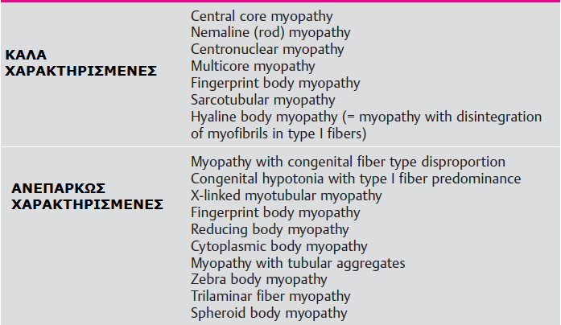
ΣΥΓΓΕΝΕΙΣ ΜΥΟΠΑΘΕΙΕΣ

Slide 20
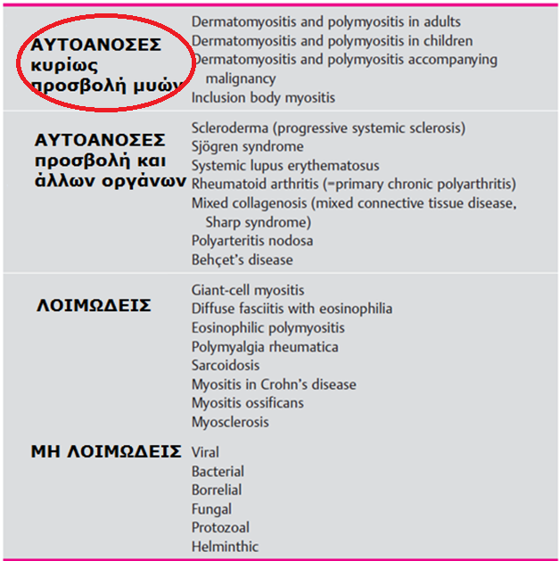
ΜΥΟΣΙΤΙΔΕΣ
Αυτοάνοσες ή λοιμώδεις

Slide 21
ΜΥΟΣΙΤΙΔΕΣ αυτοάνοσες
ΔΜ/ΠΜ. Κινητοποίηση χυμικής και κυτταρικής ανοσίας αντίστοιχα.
Inclusion Body Myositis: Άγνωστης αιτιολογίας
Ρευματική πολυμυαλγία: έκφραση γιγαντοκυτταρικής αρτηρίτιδας
Σαρκοείδωση

Slide 22
ΜΥΟΣΙΤΔΕΣ λοιμώδεις
Ιογενείς: γρίππη, coxsackie, echovirus, herpesvirus
HIV
Βακτηριακές: σταφυλόκοκκος, στρεπτόκοκκος, borrelia, τοξόπλασμα, τριχίνωση

Slide 23
ΜΥΙΚΗ ΠΡΟΣΒΟΛΗ ΟΦΕΙΛΟΜΕΝΗ ΣΕ ΦΑΡΜΑΚΑ, ΤΟΞΙΚΕΣ ΟΥΣΙΕΣ ΚΑΙ ΕΛΛΕΙΨΗ ΔΙΑΤΡΟΦΙΚΩΝ ΣΥΣΤΑΤΙΚΩΝ
Κοκαΐνη: αγγειόσπασμος- ίσχαιμη νέκρωση μυ
Κολχικίνη, χλωροκίνη, βινκριστίνη: κενοτοπιώδη μυοπάθεια
Διαλύτες: προκαλούν ραβδομυόλυση λόγω υποκαλιαιμίας και υποφωσφαταιμίας
Αντιλιπιδαιμικά: προκαλούν ραβδομυόλυση λόγω διαταραχής μεταβολισμού χοληστερόλης (κυρίως οι στατίνες)
Αλκοόλ: οξεία (τοξικότητα αλκοόλ) ή χρόνια (διατροφικές ελλείψεις)
Έλλειψη βιταμίνης Ε

